Slide 1
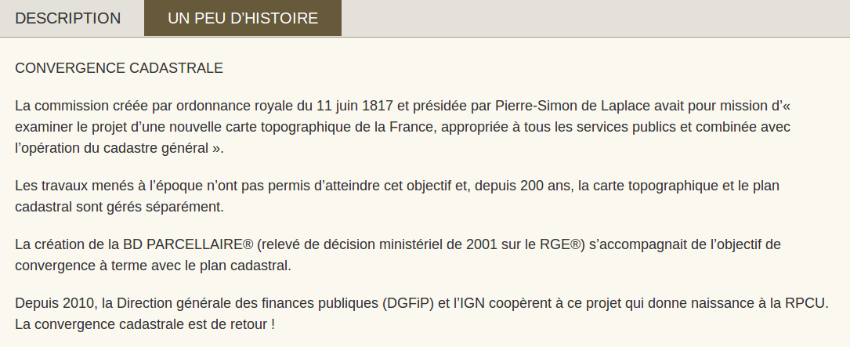
En attendant la RPCU...
professionnels.ign.fr/rpcu
Christian Quest - @cq94
christian.quest@data.gouv.fr
cquest@openstreetmap.fr

Slide 2
Le problème...
Cadastre (PCI) mal calé géographiquement
  → Mais disponible en opendata chaque trimestre
BD Parcellaire (IGN) calée géographiquement
  → Mais mise à jour étalée sur plusieurs années
« Fromage ou dessert »
Des données soit calées, soit à jour…
...mais pas les deux !

Slide 3
Fromage ET dessert :
Recaler le PCI ?
Tirer parti du calage de la BD Parcellaire
Ne pas déformer les géométries du PCI
Traitement automatisé, pour un usage dès la disponibilité trimestrielle du PCI
Traitement « au mieux »
Générer des coefficients de transformation

Slide 4
Expérimentation...
Raisonner sur les centroid de parcelles
  Même identifiant et surface similaire...
Se limiter à : translation + rotation
  Pas de déformation de leur géométrie
Recalage de parcelles groupées
  Regroupement par « feuilles », puis par « îlot »
  Limite les chevauchements de parcelles

Slide 5
Le méthode
100 % postgis / postgresql
Pas encore industrialisée… expérimental
Traite un département en moins d’une heure
Encore incomplet et quelques bugs…
...quelques parcelles sont perdues !

Slide 6
Les étapes
Calcul des îlots de parcelles contigües
Calcul de la moyenne des translations des centroid des parcelles communes
Translation des îlots
Calcul de la rotation à l’aide des centroid éloignés du centroid de l’îlot
Rotation

Slide 7
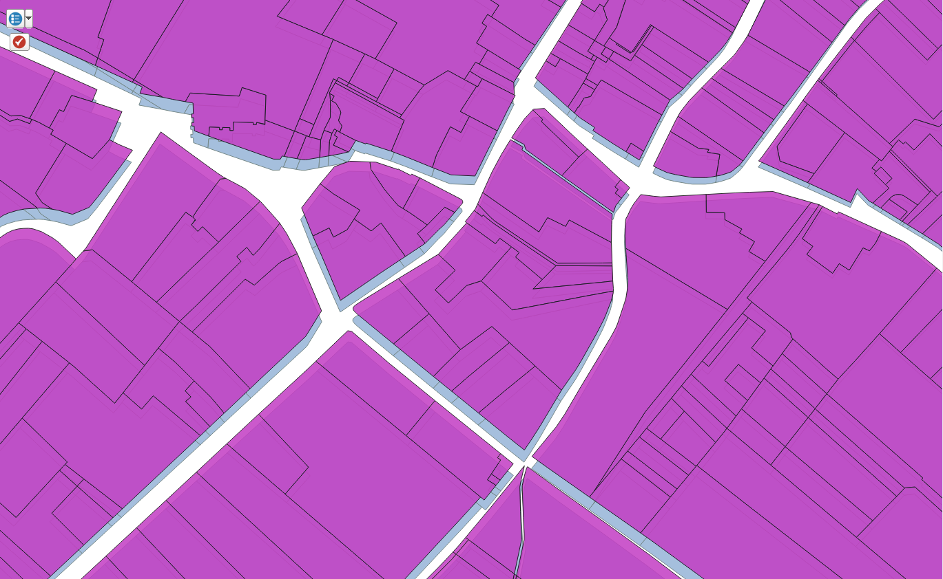
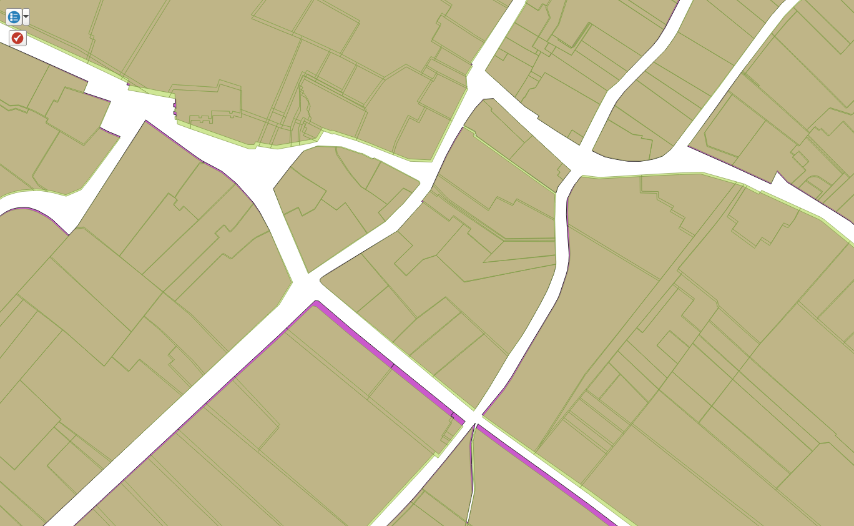
Original
Recalé

Slide 8
A améliorer...
Appliquer translation/rotation plusieurs fois
  → converger vers un décalage minimal
Générer les paramètres translation/rotation
Corriger les petits bugs (parcelles oubliées)
Vous voulez aider ?
→ christian.quest@data.gouv.fr ←

